Slide 1
Psychobiologie
Introductiecollege 31 augustus en 1 september 2020

Slide 2
WELKOM BIJ PSYCHOBIOLOGIE !
Notes:
Met deze slide ben ik de nabespreking van de selectie geeindigd en nog geen twee weken later volgde er een lockdown. Ik hoop desondanks dat het een zo goed mogelijk jaar wordt voor jullie gezien de omstandigheden.

Slide 3
Nieuwe studie
Nieuw onderwijssysteem
Nieuwe studiegenoten
Nieuwe stad?
Op kamers?

Slide 4
Wat kun je van ons verwachten?
We helpen je op (je) weg
Notes:
Door studievoorlichting, het studieprogramma en door individuele studiebegeleiding

Slide 5
We helpen je op (je) weg
Met een goed studieprogramma
Webclip uitleg studieprogramma Psychobiologie
Door je studievoorlichting te geven
Door studiebegeleiding
Notes:
..en in Coronatijd, om er een zo goed en leuk mogelijk jaar van te maken

Slide 6
Vandaag
Wat verwachten we van jou?
Van start!
Studiebegeleiding
Notes:
Wie heeft de webclip al gekeken over de opbouw van het studieprogramma? Doen! Goed om te weten hoe het curriculum is opgebouwd en wat je te wachten staat zodat je daar proactief mee om kunt gaan. Actief studeren!
Eerst maar eens beginnen met voorstellen: wie zijn jullie?

Slide 7
Eerst even voorstellen ☺
Wie zijn jullie?
Wie zijn je docenten?

Slide 8
U kunt nu uw berichten insturen
Deze presentatie is geladen zonder de Shakespeak Add-In.
Add-In gratis downloaden? Ga naar http://shakespeak.com/en/free-download/
Internet
1
1
2
2
SMS
1
2
0
Berichten insturen is anoniem

Slide 9
Ik ben...
De vraag gaat open zodra u een sessie en diavoorstelling start.
Man
Vrouw
Non-binair
Internet | Dit tekstvak wordt gebruikt om de verschillende stemmethodes uit te leggen.
SMS | De juiste uitleg wordt hier ingevuld nadat u een sessie heeft gestart.
0
0
Gesloten

Slide 10
Ik ben...
Deze voorbeeld resultaten zullen op 0 gezet worden zodra een sessie en diavoorstelling gestart zijn.
Voel u vrij om ondertussen de layout van de resultaten te veranderen (bv. de kleur)
A.
Man
1
B.
Vrouw
2
C.
Non-binair
3
Internet | Dit tekstvak wordt gebruikt om de verschillende stemmethodes uit te leggen.
SMS | De juiste uitleg wordt hier ingevuld nadat u een sessie heeft gestart.
Gesloten

Slide 11
Hoe oud ben je?
De vraag gaat open zodra u een sessie en diavoorstelling start.
18
19
20
21
22
23
24
25
26
27
28
29
30 of ouder
Internet | Dit tekstvak wordt gebruikt om de verschillende stemmethodes uit te leggen.
SMS | De juiste uitleg wordt hier ingevuld nadat u een sessie heeft gestart.
0
0
Gesloten

Slide 12
Hoe oud ben je?
Deze voorbeeld resultaten zullen op 0 gezet worden zodra een sessie en diavoorstelling gestart zijn.
Voel u vrij om ondertussen de layout van de resultaten te veranderen (bv. de kleur)
A.
18
1
B.
19
2
C.
20
3
D.
21
4
E.
22
5
F.
23
6
G.
24
7
H.
25
8
I.
26
9
J.
27
10
K.
28
11
L.
29
12
M.
30 of ouder
13
Internet | Dit tekstvak wordt gebruikt om de verschillende stemmethodes uit te leggen.
SMS | De juiste uitleg wordt hier ingevuld nadat u een sessie heeft gestart.
Gesloten

Slide 13
Hoe lang ben je onderweg naar het Science Park?
De vraag gaat open zodra u een sessie en diavoorstelling start.
Minder dan 15 minuten
15-30 minuten
30-60 minuten
1-1,5 uur
1,5-2 uur
2-3 uur
meer dan 3 uur
Internet | Dit tekstvak wordt gebruikt om de verschillende stemmethodes uit te leggen.
SMS | De juiste uitleg wordt hier ingevuld nadat u een sessie heeft gestart.
0
0
Gesloten

Slide 14
Hoe lang ben je onderweg naar het Science Park?
Deze voorbeeld resultaten zullen op 0 gezet worden zodra een sessie en diavoorstelling gestart zijn.
Voel u vrij om ondertussen de layout van de resultaten te veranderen (bv. de kleur)
A.
Minder dan 15 minuten
1
B.
15-30 minuten
2
C.
30-60 minuten
3
D.
1-1,5 uur
4
E.
1,5-2 uur
5
F.
2-3 uur
6
G.
meer dan 3 uur
7
Internet | Dit tekstvak wordt gebruikt om de verschillende stemmethodes uit te leggen.
SMS | De juiste uitleg wordt hier ingevuld nadat u een sessie heeft gestart.
Gesloten

Slide 15
Is Psychobiologie je eerste keuze?
De vraag gaat open zodra u een sessie en diavoorstelling start.
Ja!
Nee, ik ben uitgeloot voor een andere studie
Nee, anders
Internet | Dit tekstvak wordt gebruikt om de verschillende stemmethodes uit te leggen.
SMS | De juiste uitleg wordt hier ingevuld nadat u een sessie heeft gestart.
0
0
Gesloten

Slide 16
Is Psychobiologie je eerste keuze?
Deze voorbeeld resultaten zullen op 0 gezet worden zodra een sessie en diavoorstelling gestart zijn.
Voel u vrij om ondertussen de layout van de resultaten te veranderen (bv. de kleur)
A.
Ja!
1
B.
Nee, ik ben uitgeloot voor een andere studie
2
C.
Nee, anders
3
Internet | Dit tekstvak wordt gebruikt om de verschillende stemmethodes uit te leggen.
SMS | De juiste uitleg wordt hier ingevuld nadat u een sessie heeft gestart.
Gesloten

Slide 17
Ik wilde eigenlijk graag een tussenjaar....
De vraag gaat open zodra u een sessie en diavoorstelling start.
...maar dat was geen goed idee vanwege Covid '19
Nee hoor, helemaal niet
Internet | Dit tekstvak wordt gebruikt om de verschillende stemmethodes uit te leggen.
SMS | De juiste uitleg wordt hier ingevuld nadat u een sessie heeft gestart.
0
0
Gesloten

Slide 18
Ik wilde eigenlijk graag een tussenjaar....
Deze voorbeeld resultaten zullen op 0 gezet worden zodra een sessie en diavoorstelling gestart zijn.
Voel u vrij om ondertussen de layout van de resultaten te veranderen (bv. de kleur)
A.
...maar dat was geen goed idee vanwege Covid '19
1
B.
Nee hoor, helemaal niet
2
Internet | Dit tekstvak wordt gebruikt om de verschillende stemmethodes uit te leggen.
SMS | De juiste uitleg wordt hier ingevuld nadat u een sessie heeft gestart.
Gesloten

Slide 19
Wat verwacht je van grotendeels online onderwijs?
1. Hier verschijnen de berichten. Pas dit aan naar de gewenste grootte, lettertype etc. Dit bericht verdwijnt na het starten van uw sessie en diavoorstelling.
2. Hier verschijnen de berichten. Pas dit aan naar de gewenste grootte, lettertype etc. Dit bericht verdwijnt na het starten van uw sessie en diavoorstelling.
3. Hier verschijnen de berichten. Pas dit aan naar de gewenste grootte, lettertype etc. Dit bericht verdwijnt na het starten van uw sessie en diavoorstelling.
Internet | Dit tekstvak wordt gebruikt om de verschillende stemmethodes uit te leggen.
SMS | De juiste uitleg wordt hier ingevuld nadat u een sessie heeft gestart.
Deze presentatie is geladen zonder de Shakespeak Add-In.
Add-In gratis downloaden? Ga naar http://shakespeak.com/en/free-download/
0
0

Slide 20
Wie zijn de docenten?
FNWI: oa SILS & IBED & COLS
FMG: Psychologie
UMC-AMC
Notes:
Docenten werken in verschillende faculteiten. Dit zijn de faculteiten van de UvA:
Faculteit (der)
Natuurwetenschappen, Wiskunde & Informatica
Economie & Bedrijfskunde
Geesteswetenschappen
Rechtsgeleerdheid
Tandheelkunde
Geneeskunde
Maatschappij- & Gedragswetenschappen

Slide 21
Vandaag
Wat verwachten we van jou?
Van start!
Studiebegeleiding
Notes:
Wie heeft de webclip al gekeken over de opbouw van het studieprogramma? Doen! Goed om te weten hoe het curriculum is opgebouwd en wat je te wachten staat zodat je daar proactief mee om kunt gaan. Actief studeren!
Eerst maar eens beginnen met voorstellen: wie zijn jullie?

Slide 22
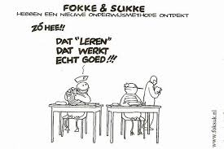
Een actieve studiehouding
Wat heb je daarvoor nodig?

Slide 23
Een actieve studiehouding?
1. Hier verschijnen de berichten. Pas dit aan naar de gewenste grootte, lettertype etc. Dit bericht verdwijnt na het starten van uw sessie en diavoorstelling.
2. Hier verschijnen de berichten. Pas dit aan naar de gewenste grootte, lettertype etc. Dit bericht verdwijnt na het starten van uw sessie en diavoorstelling.
3. Hier verschijnen de berichten. Pas dit aan naar de gewenste grootte, lettertype etc. Dit bericht verdwijnt na het starten van uw sessie en diavoorstelling.
Internet | Dit tekstvak wordt gebruikt om de verschillende stemmethodes uit te leggen.
SMS | De juiste uitleg wordt hier ingevuld nadat u een sessie heeft gestart.
Deze presentatie is geladen zonder de Shakespeak Add-In.
Add-In gratis downloaden? Ga naar http://shakespeak.com/en/free-download/
0
0

Slide 24
Verschil met VWO
Zelfstudie: Veel stof in korte tijd
Parate kennis wordt getoetst

Slide 25
Wat verwachten we nog meer van jou?
Al je motivatie om
“An Accomplished Thinker”
te worden
(Intellectual skills and virtues have become second nature in our lives)

Slide 26
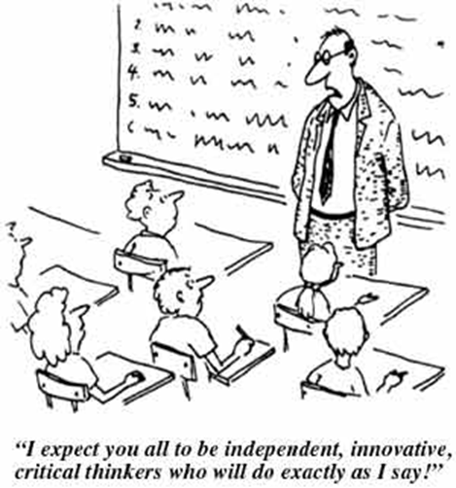
Kritisch Denken?

Slide 27
Neem een minuut de tijd voor de volgende vragen, overleg met je buren:
Wat is kritisch denken?
Wat is kritisch denken niet?

Slide 28
Wat is kritisch denken?
1. Hier verschijnen de berichten. Pas dit aan naar de gewenste grootte, lettertype etc. Dit bericht verdwijnt na het starten van uw sessie en diavoorstelling.
2. Hier verschijnen de berichten. Pas dit aan naar de gewenste grootte, lettertype etc. Dit bericht verdwijnt na het starten van uw sessie en diavoorstelling.
3. Hier verschijnen de berichten. Pas dit aan naar de gewenste grootte, lettertype etc. Dit bericht verdwijnt na het starten van uw sessie en diavoorstelling.
Internet | Dit tekstvak wordt gebruikt om de verschillende stemmethodes uit te leggen.
SMS | De juiste uitleg wordt hier ingevuld nadat u een sessie heeft gestart.
Deze presentatie is geladen zonder de Shakespeak Add-In.
Add-In gratis downloaden? Ga naar http://shakespeak.com/en/free-download/
0
0
Notes:
Geen vote: wat is kritisch denken niet. Vragen in de zaal

Slide 29
Kritisch denken is…
…het vermogen om zelfstandig tot weloverwogen en beargumenteerde afwegingen, oordelen en beslissingen te komen
Oud-Grieks → Kriterion – Criteria
Denken aan de hand van kwaliteitscriteria
Explanimatie:
https://vimeo.com/album/4988798

Slide 30
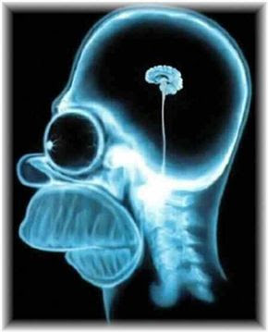
Waar of niet waar?
De mens gebruikt maar 10% van zijn hersenen

Slide 31
De mens gebruikt maar 10% van zijn hersenen
Waar
Niet waar, we gebruiken minder
Niet waar, we gebruiken meer
De vraag gaat open zodra u een sessie en diavoorstelling start.
Internet | Dit tekstvak wordt gebruikt om de verschillende stemmethodes uit te leggen.
SMS | De juiste uitleg wordt hier ingevuld nadat u een sessie heeft gestart.
0
0
Gesloten

Slide 32
De mens gebruikt maar 10% van zijn hersenen
A.
Waar
Deze voorbeeld resultaten zullen op 0 gezet worden zodra een sessie en diavoorstelling gestart zijn.
Voel u vrij om ondertussen de layout van de resultaten te veranderen (bv. de kleur)
1
B.
Niet waar, we gebruiken minder
2
C.
Niet waar, we gebruiken meer
3
Internet | Dit tekstvak wordt gebruikt om de verschillende stemmethodes uit te leggen.
SMS | De juiste uitleg wordt hier ingevuld nadat u een sessie heeft gestart.
Gesloten

Slide 33
Niet waar!
We gebruiken vrijwel ons hele brein, echter niet tegelijkertijd
Hersenschade
Brain Imaging
En nog meer argumenten…
Beyerstein, Barry L. (1999). "Whence Cometh the Myth that We Only Use 10% of our Brains?". In Sergio Della Sala. Mind Myths: Exploring Popular Assumptions About the Mind and Brain.
Notes:
Neurowetenschapper Barry Beyerstein beschrijft 7 punten
1. Hersenschade: Als we 90% niet gebruiken, waarom functie verlies bij schade? nauwelijks gebieden waar schade geen effecten op functie heeft.
2. Evolutie: Het brein gebruikt veel energie (zuurstof en voeding). 20% vd totale energie van het lichaam, ondanks maar 2% van het totaal lichaamsgewicht. Als 90% niet gebruikt wordt, dan hebben mensen met kleinere en meer efficientere hersenen een evolutionair voordeel → natuurlijke selectie en eliminatie inefficiente hersenen.
3. Brain imaging: positron emission tomography (PET) en functional magnetic resonance imaging (fMRI) laten activiteit van levend brein zien. zelfs tijdens het slapen in alle hersengebieden enige activiteit
4. Localization of function: Tientallen jaren van onderzoek hebben aangetoond dat er verschillende hersengebieden bestaan met specifieke functies, en tot nu toe zijn er geen gebieden zonder functie.
5. Microstructural analysis: In the single-unit recording technique, researchers insert a tiny electrode into the brain to monitor the activity of a single cell. Als 90% vd cellen niet werd gebruikt, dan had deze techniek dit laten zien.
6. Neural disease: Brain cells that are not used have a tendency to degenerate. Hence if 90% of the brain were inactive, autopsy of adult brains would reveal large-scale degeneration.
7. Nog een evolutionair argument: mensen hebben door hun grote hoofd een hoger risico om te overlijden bij de geboorte → sterke selectie druk tegen groot hoofd als alleen maar 10% wordt gebruikt.

Slide 34
Waar komt deze fabel vandaan?
1932: Journalist haalde William James wat vrij aan in zelfhulpboek
James: “Sommige mensen gebruiken slechts 10% van hun verstandelijke vermogens”
Journalist: “Een mens gebruikt maar 10% van zijn hersens”
Notes:
Neurowetenschapper Barry Beyerstein beschrijft 7 punten om te bewijzen dat deze stelling niet klopt:
1. Hersenschade: Als we 90% niet gebruiken, waarom functie verlies bij schade? Er zijn zelfs nauwelijksgebieden waar schade geen effecten op functie heeft.
2. Evolutie: Het brein gebruikt enorm veel energie (zuurstof en voeding). Het gebruikt 20% vd totale energie van het lichaam, ondanks dat het maar 2% van het totaal lichaamsgewicht bevat. Als 90% niet gebruikt wordt, dan hebben mensen met kleinere en meer efficientere hersenen een evolutionair voordeel → natuurlijke selectie en eliminatie inefficiente hersenen. Daarnaast is het onwaarschijnlijk dat deze hersenen zich hoe dan ook hebben ontwikkeld.
3. Brain imaging: Technologien zoals positron emission tomography (PET) en functional magnetic resonance imaging (fMRI) laten activiteit van levend brein zien. Hieruit is gebleken dat zelfs tijdens het slapen in alle hersengebieden enige activiteit was te zien.
4. Localization of function: Tientallen jaren van onderzoek hebben aangetoond dat er verschillende hersengebieden bestaan met specifieke functies, en tot nu toe zijn er geen gebieden zonder functie.
5. Microstructural analysis: In the single-unit recording technique, researchers insert a tiny electrode into the brain to monitor the activity of a single cell. Als 90% vd cellen niet werd gebruikt, dan had deze techniek dit laten zien.
6. Neural disease: Brain cells that are not used have a tendency to degenerate. Hence if 90% of the brain were inactive, autopsy of adult brains would reveal large-scale degeneration.
7. Nog een evolutionair argument: mensen hebben door hun grote hoofd een hoger risico om te overlijden bij de geboorte → sterke selectie druk tegen groot hoofd als alleen maar 10% wordt gebruikt.

Slide 35
Hoe kan je kritisch leren denken?
Oefenen!
Mini-guide gebruiken
Hulp bij het stellen van vragen adhv criteria
Na veel oefenen komen de vragen vanzelf…
Bijv. bij thuisopdracht van ABV
Lezen van een artikel a.d.h.v. kritische vragen
Notes:
Iets nieuws leren kost veel uur! Bijv piano leren spelen: gaat niet vanzelf!

Slide 36
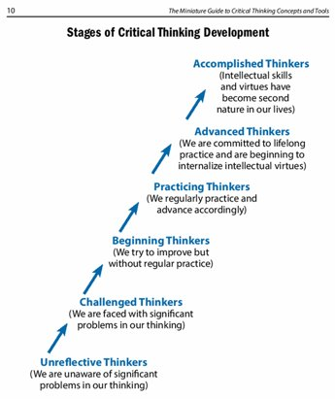
“An accomplished thinker”
Verschillende niveaus van kritisch denken
Waar sta jij?

Slide 37
Waar sta jij?
Unreflective Thinker
Challenged Thinker
Beginning Thinker
Practicing Thinker
Advanced Thinker
Accomplished Thinker
De vraag gaat open zodra u een sessie en diavoorstelling start.
Internet | Dit tekstvak wordt gebruikt om de verschillende stemmethodes uit te leggen.
SMS | De juiste uitleg wordt hier ingevuld nadat u een sessie heeft gestart.
0
0
Gesloten

Slide 38
Waar sta jij?
A.
Unreflective...
Deze voorbeeld resultaten zullen op 0 gezet worden zodra een sessie en diavoorstelling gestart zijn.
Voel u vrij om ondertussen de layout van de resultaten te veranderen (bv. de kleur)
16,7%
B.
Challenged...
33,3%
C.
Beginning...
50,0%
D.
Practicing...
66,7%
E.
Advanced...
83,3%
F.
Accomplished...
100,0%
Internet | Dit tekstvak wordt gebruikt om de verschillende stemmethodes uit te leggen.
SMS | De juiste uitleg wordt hier ingevuld nadat u een sessie heeft gestart.
Gesloten

Slide 39
Waar sta je na dit blok?
Waar sta je na jaar 1?
Waar sta je na je bachelor?

Slide 40
Studievoorlichting
Wat verwachten we van jou?
Van start!
Studiebegeleiding
Notes:
Wie heeft de webclip al gekeken over de opbouw van het studieprogramma? Doen! Goed om te weten hoe het curriculum is opgebouwd en wat je te wachten staat zodat je daar proactief mee om kunt gaan. Actief studeren!
Eerst maar eens beginnen met voorstellen: wie zijn jullie?

Slide 41
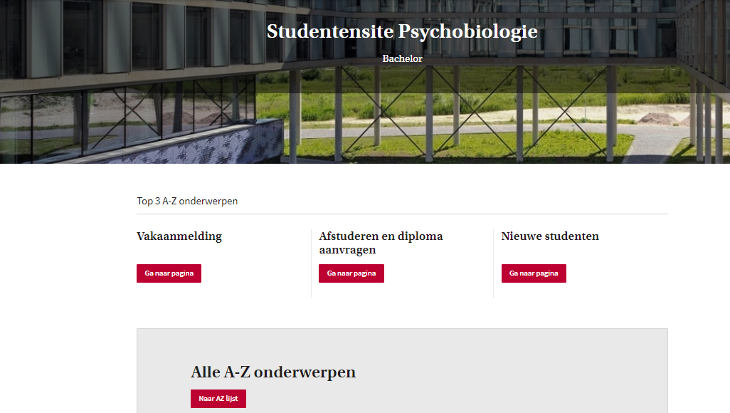
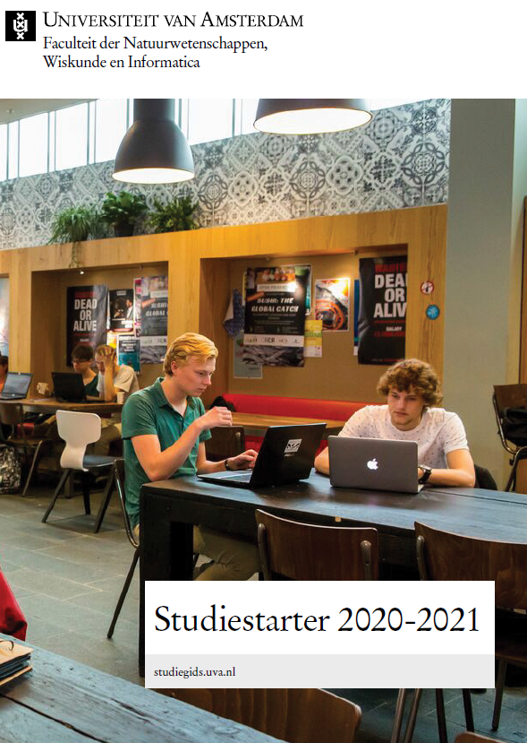
Waar vind je informatie?
Studiegids
Student.uva.nl: A-Z lijst
Studiestarter
Canvas
Informatie over lopende vakken
Opleidingspagina
Studiewijzer
Datanose: persoonlijk rooster

Slide 42
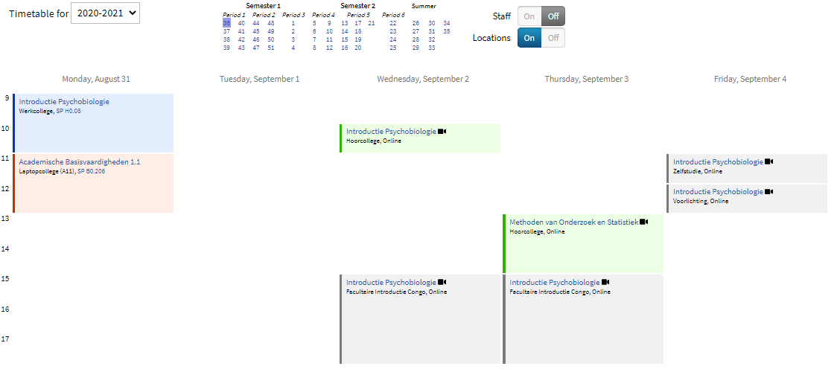
Voorbeeldrooster
Datanose week 1
Notes:
Live on linen on campus momenten staan in het rooster. De rest is zelfstudietijd om bijv de webclips van statistiek te kijken

Slide 43
Samen veilig studeren
Heb je klachten blijf thuis en laat je testen;
Krijg je klachten, ga dan direct naar huis en laat je testen;
Houd altijd 1,5 meter afstand en houd je aan de hygiëneregels;
Blijf tijdens de pauze in of nabij je lokaal;
Maak vooraf je studieplek schoon en ruim na afloop je studieplek op (alle rommel in de afvalbak);
Verlaat na de les direct het gebouw of ga direct naar je volgende les. Dan kunnen andere studenten ook naar binnen om hun les te volgen. Per gebouw geldt namelijk een maximum capaciteit in verband met de 1,5 meter;
Zet de tafels na afloop van het college terug in de oorspronkelijke opstelling;
Volg altijd de aangegeven route;
In de video vind je alles op een rijtje.
Notes:
Ik weet niet waar deze video komt te staan….

Slide 44
Ziekmelden
Ziekmelden voor verplichte onderdelen mail:
Psychobiologiejaar1-science@uva.nl
Mail wordt alleen behandeld met volgend info:
Vak en docent in onderwerp
Afsluiten met naam, studentnummer en groep

Slide 45
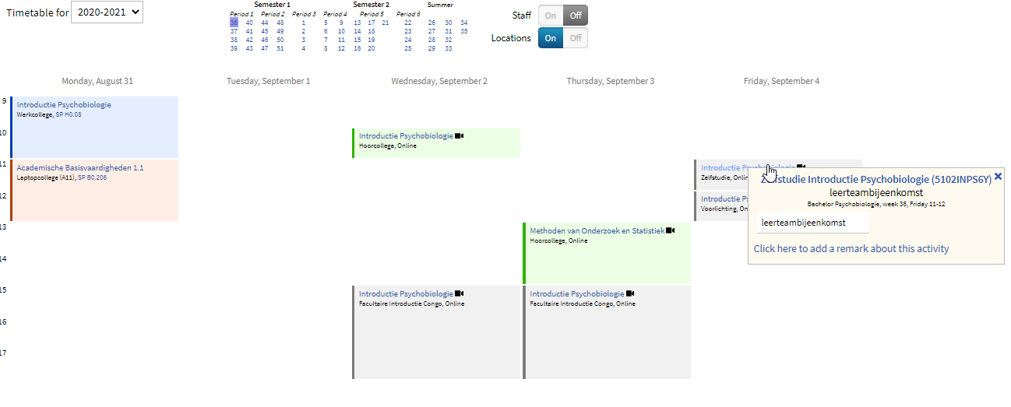
Voorbeeldrooster: leerteams
Datanose week 1

Slide 46
Leerteams
Elkaar leren kennen
Van elkaar (leren) leren
Structuur geven aan online samen studeren

Slide 47
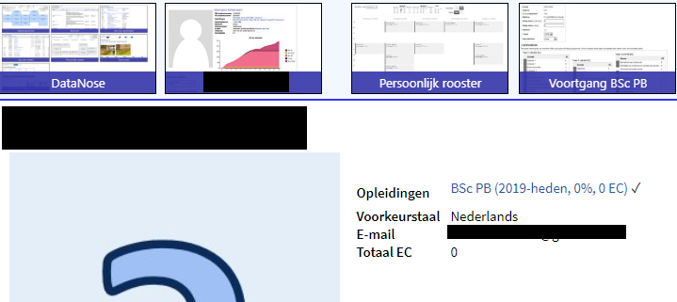
Groepsindeling kan nog wijzigen
Indeling Introductie Psychobiologie, ABV 1.1, MvOS:
Op Canvas bij informatie begin studiejaar
Datanose: persoonlijk rooster
Notes:
Wordt vandaag of morgen gemaakt

Slide 48
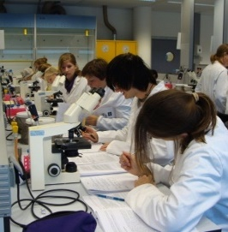
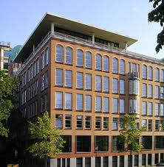
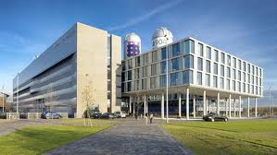
Check-in
Hoe gaat het met jullie?
Feedback geven over de opleiding (complimenten en zorgen)
Vragen beantwoorden
Psychobiologie
Docent
Student

Slide 49
Studievoorlichting
Wat verwachten we van jou?
Van start!
Studiebegeleiding
Notes:
Wie heeft de webclip al gekeken over de opbouw van het studieprogramma? Doen! Goed om te weten hoe het curriculum is opgebouwd en wat je te wachten staat zodat je daar proactief mee om kunt gaan. Actief studeren!
Eerst maar eens beginnen met voorstellen: wie zijn jullie?

Slide 50
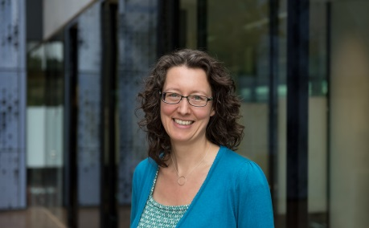
Studieadviseur Marleen Enschedé
Studieplanning en studievoortgang
Efficiëntere studeertechnieken
Studiekeuze
Extra vakken of honoursprogramma
Persoonlijke problemen
Studeren met een functiebeperking of chronische ziekte
Advies voor verzoeken aan examencommissie
Vragen over studeren in het buitenland
Wacht niet te lang!

Slide 51
Kom langs of email nu...
m.enschede@uva.nl
Als je eerder gestudeerd hebt en dat niet naar wens ging
Bespreken hoe je een goede start kunt maken
Tips over studieaanpak specifiek voor PB
Evt info over extra trainingen of workshops
Bij dyslexie of andere functiebeperking
Dyslexie: je ontvangt de link om dyslexie rapport te uploaden (studentendecaan bekijkt dit en kent officieel extra tijd toe)
Andere functiebeperking: je ontvangt email met verdere informatie
Extra tijd voor toetsen is mogelijk als je je tijdig bij Marleen meldt

Slide 52
Bereikbaarheid studieadviseur Marleen Enschedé
- Emailadres: m.enschede@uva.nl, tel: 020-525 7403
- Afspraak maken via online agenda (30 minuten):
student.uva.nl/pb > 'A-Z' > ‘Studieadviseur FNWI’ > ‘Maak een afspraak’ - Inloopspreekuur vrijdag 13.00-14.00 (korte vragen)
Bij afspraak of spreekuur altijd eerst melden bij de ESC servicedesk
Aanwezig di, do, vr

Slide 53
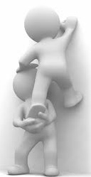
Studiebegeleiding
Academische Basisvaardigheden-docent ook mentor
mentorgesprekken in oktober en januari
Schriftelijk studieadvies in januari en augustus

Slide 54
We helpen je op (je) weg
Met een goed studieprogramma
Uitleg in webclip
Door je studievoorlichting te geven
Door studiebegeleiding
Notes:
..en in Coronatijd, om er een zo goed en leuk mogelijk jaar van te maken

Slide 55
SUCCES!
Notes:
Studie zelf gekozen
Ander onderwijssysteem
Nieuwe stad, op kamers
Nieuwe vrienden
Meer eigen verantwoordelijkheid

Slide 57
Hierna volgen extra slides die we niet meteen gaan presenteren

Slide 58
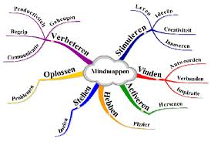
Grip op je studie
Studievaardigheidstraining van 10 bijeenkomsten
Start begin november
Meer informatie bij ABV en bij de mentorgesprekken

Slide 59
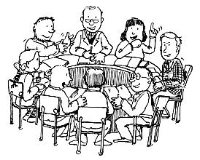
Panelgesprekken
Regelmatig gedurende het jaar (1 á 2x per vak)
Meer info over aanmelden volgt tijdens blok 1

Slide 60
Opleidingscommissie (OC)
Medezeggenschap op opleidingsniveau
Docenten en Studenten (50/50)
Kwaliteit van de opleiding
Evaluaties van vakken
Gezocht een 1e jaars lid!
e-mail: ocpsb-science@uva.nl

Slide 61
Examencommissie
Borging niveau
Borging kwaliteit toetsing
Notes:
Dit is een zijstraatje: er is ook een examencommissie naast een opleidingscommissie, maar moet er wel even in. Kon ik nergens anders kwijt ☺

Slide 62
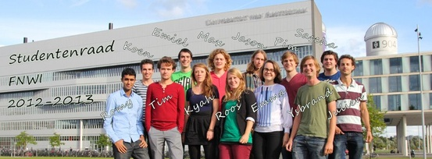
Facultaire Studentenraad
Medezeggenschap op facultair niveau
Facultair beleid zoals:
Diensten voor studenten
Communicatie richting studenten
Vormgeving opleidingen
www.studentenraad.nl
Elk jaar in mei: verkiezingen

